Slide 1


INTRODUÇÃO A
WEB DESIGN
Construindo sua página pessoal com Git
Notes:
Capa da apresentação

Slide 2
OLÁ!
Marcus Dantas
Graduando em Ciências e Tecnologia
Técnico em Informática
Pesquisador Laboratório de Automação e Robótica
Ministrante

Slide 3
Matheus Pessoa
Graduando em Engenharia da Computação
Graduado em Ciências e Tecnologia
Técnico em Informática
Tutor

Slide 4
AMBIENTE DE DESENVOLVIMENTO
Antes de começarmos a nossa oficina vamos montar nosso ambiente de desenvolvimento.
Instalação do Sublime:
Acesse a seguinte URL: https://goo.gl/APRVRR
Para windows:
Baixe a versão que corresponde ao seu sistema (32 ou 64 bit).
Siga os passos de Instalação.
Para Linux:
Baixe a versão que corresponde ao seu sistema (32 ou 64 bit).
Entre na pasta onde o arquivo foi baixado. (Ex: cd ~/Documentos)
Execute o seguinte código para instalar: sudo dpkg -i NomeDoArquivo

Slide 5
AMBIENTE DE DESENVOLVIMENTO
Instalação do GitHub:
Para windows:
Acesse a seguinte URL: https://desktop.github.com/
Clique no botão de download.
Siga os passos de Instalação.
Para Linux:
Abra o terminal
Execute o seguinte comando: sudo apt-get install git
Siga os passos desse tutorial: https://goo.gl/V0JF0C

Slide 6
VAMOS LÁ

Slide 7
1.
HTML
Hyper
Text
Markup
Language

Slide 8
1.1 - O que é o HTML?
Linguagem de marcação utilizada para desenvolver sites.
Baseada em tags de marcação.
Notes:
Lembra de falar que tudo que vemos na web é recebido como HTML, se couber na explicação falar um pouco sobre a arquitetura cliente servidor.

Slide 9
1.2 - O que são Tags?
A palavra “exemplo” está entre duas marcações, essas marcações são chamadas de tags.
<h1> Exemplo </h1>
Notes:
Lembrar de durante a apresentação da ênfase a importância do fechamento das tags.

Slide 10
1.3 - Estrutura de uma página web
<!DOCTYPE html>
<html>
<head>
<title>Titulo da Página</title>
</head>
<body>
<h1>Cabeçalho</h1>
<p>Paragrafo</p>
</body>
</html>

Slide 11
1.4 - Cabeçalhos
<h1>Texto</h1>
<h2>Texto</h2>
<h3>Texto</h3>
<h4>Texto</h4>
<h5>Texto</h5>
<h6>Texto</h6>

Slide 12
1.5 Parágrafos
<p>Parágrafo</p>

Slide 13
1.5 Listas Ordenadas
<ol>
<li>Item</li>
<li>Item</li>
</ol>

Slide 14
1.6 Listas não ordenadas
<ul>
<li>Item</li>
<li>Item</li>
</ul>

Slide 15
1.7 Imagens
<img src= “caminho/imagem.png”>

Slide 16
1.8 Links
<a href= “www.google.com”></a>

Slide 17
1.9 Tabelas
<table border="1px">
<tr>
<th>Primeiro Nome</th>
<th>Sobrenome</th>
</tr>
<tr>
<td>Marcus</td>
<td>Dantas</td>
</tr>
</table>

Slide 18
2.
CSS
Cascading
Style
Sheets

Slide 19
2.1 CSS
CSS é uma linguagem para estilos que define o layout de documentos HTML.

Slide 20
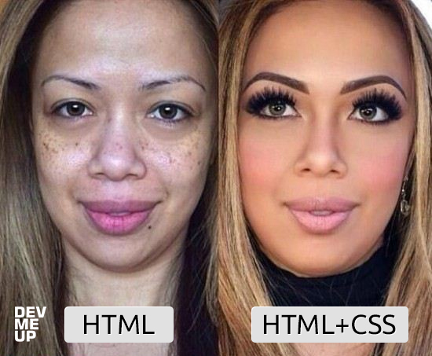
2.1 CSS

Slide 21
2.2 CSS Interno
<style type="text/css">
</style>

Slide 22
2.3 CSS Externo
<link rel="stylesheet" type="text/css" href="local">

Slide 23
2.4 Seletores
Permite que seleccionamos qualquer elemento na página.
body {
background-color: white;
}

Slide 24
2.5 Classes
Classes não são unicas.
Você pode usar a mesma classe para vários elementos.
Você pode usar várias classes para um mesmo elemento.

Slide 25
2.5 Classes
<div class="widget"></div>
.widget {
background-color: white;
}

Slide 26
2.6 ID’s
Cada elemento pode ter apenas um ID.
Cada página pode ter apenas um elemento com aquele ID.

Slide 27
2.6 ID’s
<div id="widget"></div>
#widget {
background-color: white;
}

Slide 28
3.
Bootstrap

Slide 29
3.1 Bootstrap
Poderoso framework front-end para criar facilmente de forma ágil projetos web responsivos.

Slide 30
3.2 Grids
Um sistema de grid é uma estrutura que permite o conteúdo ser empilhado verticalmente e horizontalmente de uma forma consistente e facilmente gerenciável.

Slide 31
3.3 Formulários
<form>
<div class = “form-group”>
<div class = “form-control”>
</div>
</div>
</form>

Slide 32
3.4 Tabelas
<table class = “table”>
<thead>
<tr><th></th></tr>
</thead>
<tbody>
<tr><td></td></tr>
</tbody>
<table>

Slide 33
3.5 Botões
<button type="button" class="btn btn-default">Default</button>

Slide 34
3.6 Imagens responsivas
<img class="img-responsive" src="img/pikachu.png">

Slide 35
3.7 Barra de navegação
<nav>
Conteúdo do Menu
</nav>

Slide 36
3.7 Glyphicons
<span class="glyphicon glyphicon-cloud"></span>

Slide 37
Projeto
Final

Slide 38
4.
GitHub

Slide 39
4.1 Comandos Básicos
git clone
git add -A
git commit -m “Mensagem”
git push
git pull

Slide 40
OBRIGADO!
Alguma dúvida?
marcus.dantas@bct.ect.ufrn.br

